Slide 1
A LÉGZŐRENDSZER ANATÓMIÁJA
Heinzlmann Andrea
Állatorvostudományi Egyetem, Anatómia és Szövettani Tanszék
Humán Anatómia Kurzus
2018

Slide 2
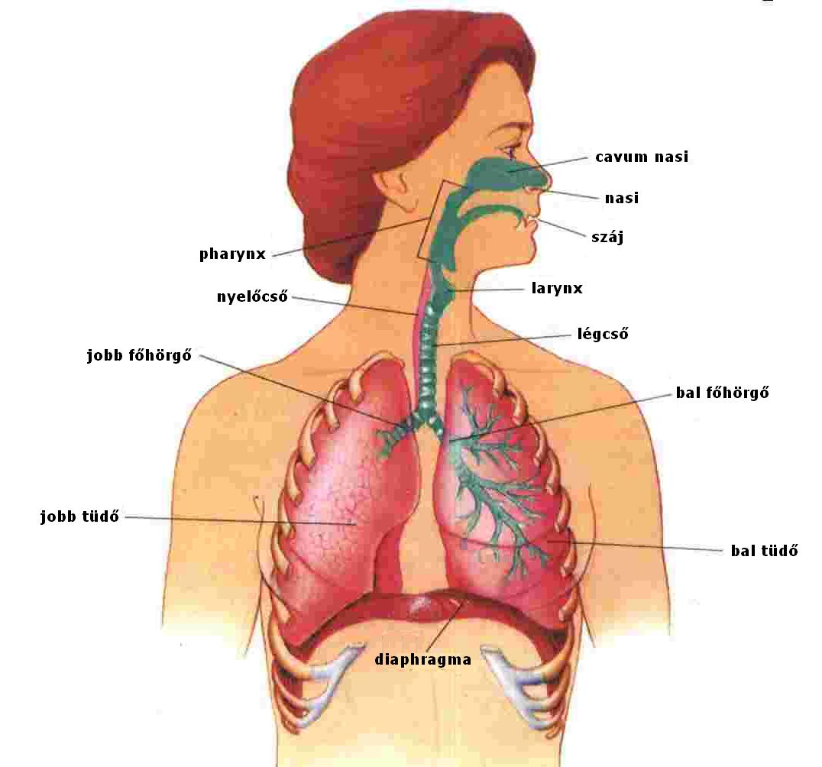
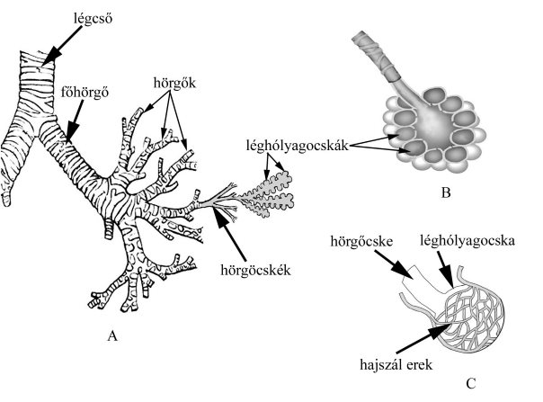
LÉGUTAK
I. EXTRAPULMONÁLIS LÉGUTAK:
Orrüreg (cavum nasi)
Garat (pharynx)
Gége (larynx)
Légcső (trachea)
Főbronchusok (bronchus princialis)
II. INTRAPULMONÁLIS LÉGUTAK:
Bronchusfa:
Bronchus
Bronchiolus
Alveolus

Slide 3
LÉGUTAK
FELADAT:
gázcsere
hangadás - artikulált emberi beszéd
immunfeladat
párásítás
belélegzett levegő felmelegítése
belégzett levegő szűrése - filter funkció
„mukociliáris clearence”

Slide 4
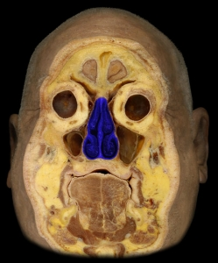
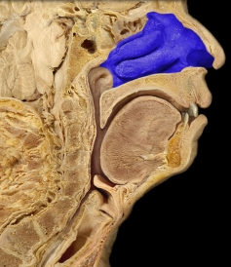
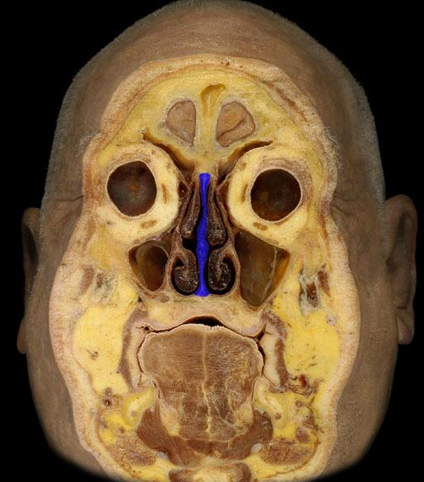
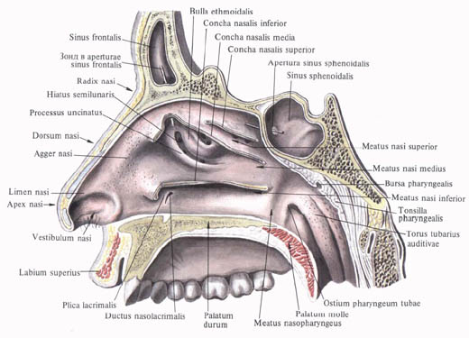
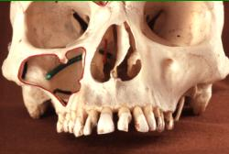
ORRÜREG (CAVUM NASI)
páros
légzőrendszer része
szaglásban betöltött szerep
ORRSÖVÉNY (SEPTUM NASI):
jobb és bal orrüreg
VESTIBULUM NASI - porcos
CAVUM NASI PROPRIUM csontos
Septum nasi
Septum nasi

Slide 5
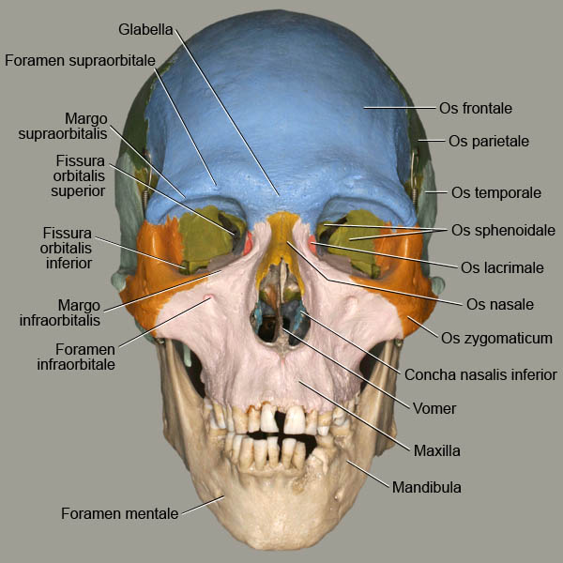
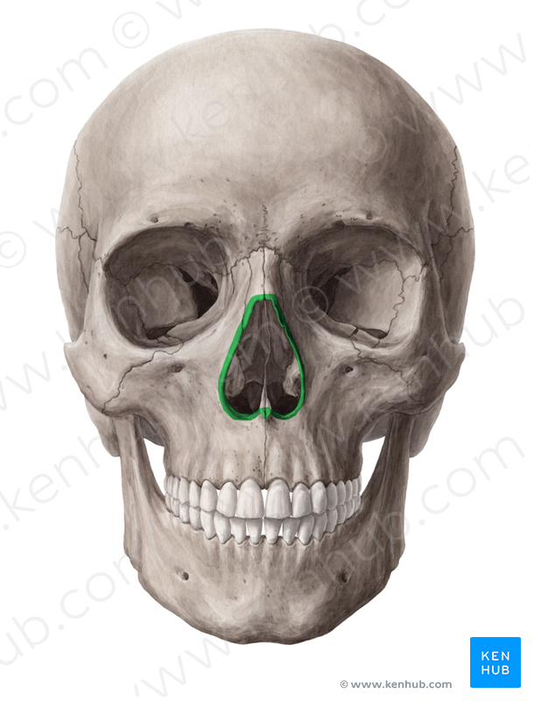
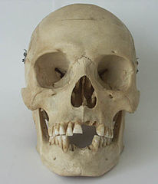
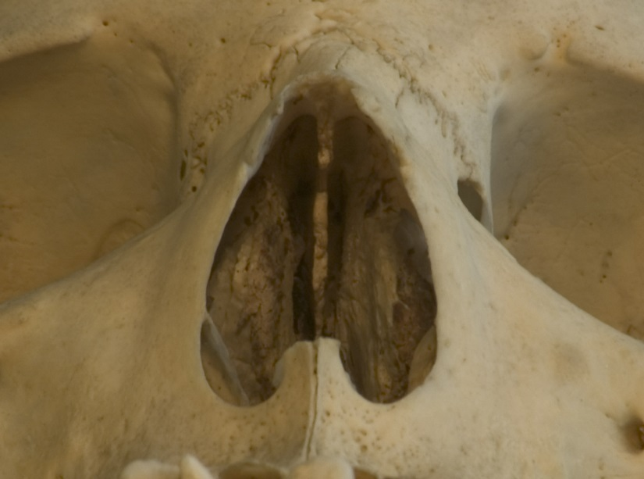
AZ ORRÜREG FELÉPĺTÉSE
BEJÁRAT (APERTURA PIRIFORMIS):
maxilla
ossa nasalia

Slide 6
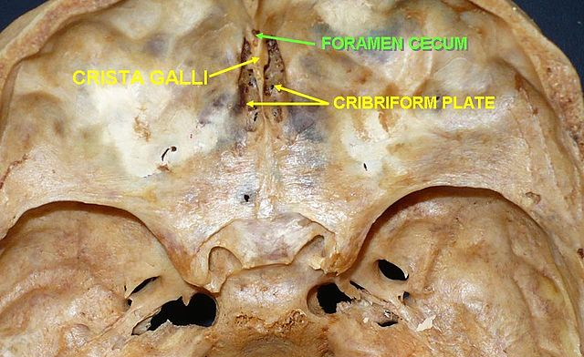
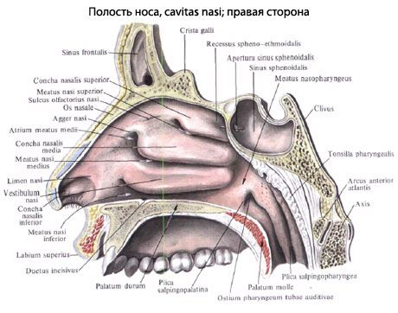
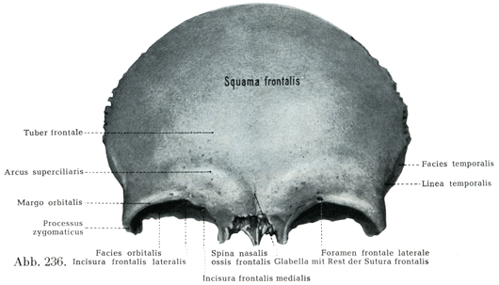
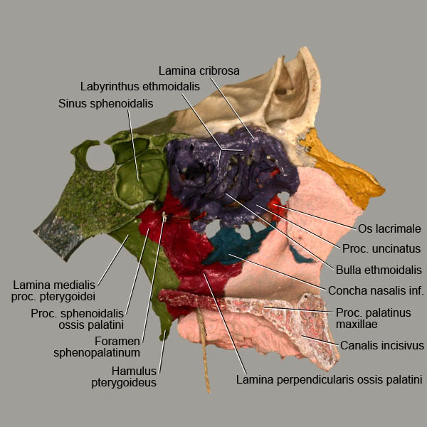
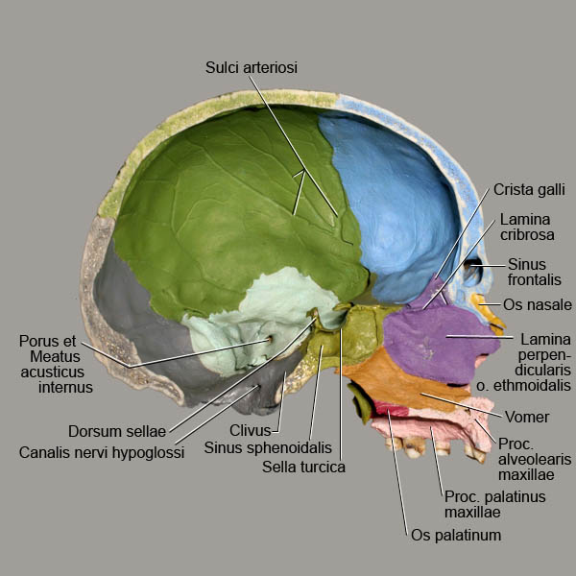
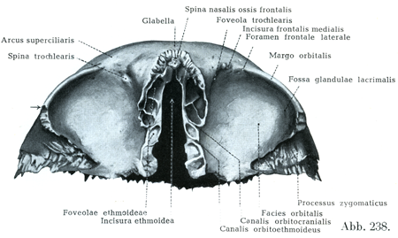
AZ ORRÜREG FELÉPĺTÉSE
TETŐ:
lamina cribrosa ossis ethmoidalis
os nasale
pars nasalis ossis frontalis
corpus ossis sphenoidalis
recessus sphenoethmoidalis

Slide 7
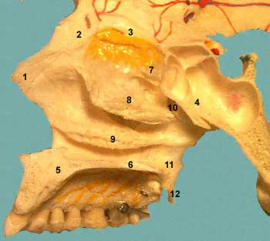
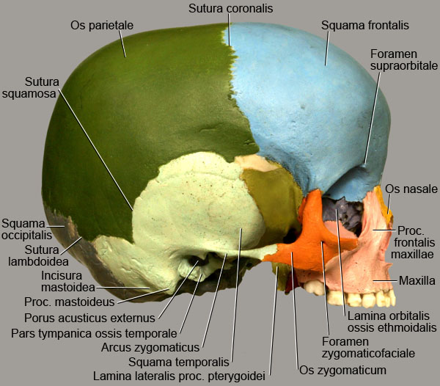
AZ ORRÜREG FELÉPĺTÉSE
LATERÁLIS FALA:
processus frontalis maxillae
os lacrimale
labyrinthi issis ethmoidalis
lamina perpendicularis ossis palatini
concha nasalis inferior
Ossa nasalia
Pars nasalis ossis frontalis
Os ethmoidale
Corpus ossis sphenoidalis
Maxilla
Lamina horizontalis ossis palatini
Concha nasalis superior
Concha nasalis media
Concha nasalis inferior
Foramen sphenopalatinum
Lamina medialis processi pterygoidei
Hamulus

Slide 8
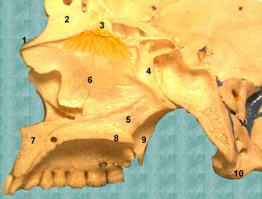
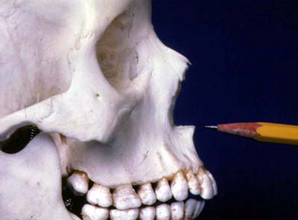
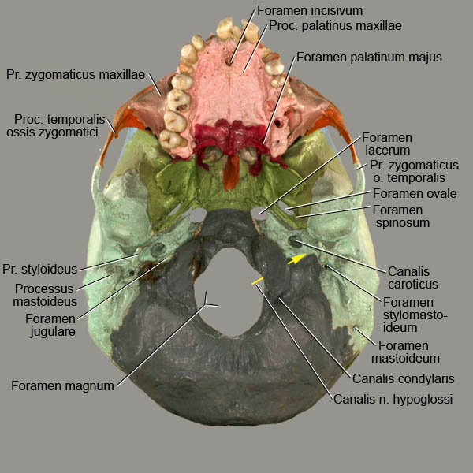
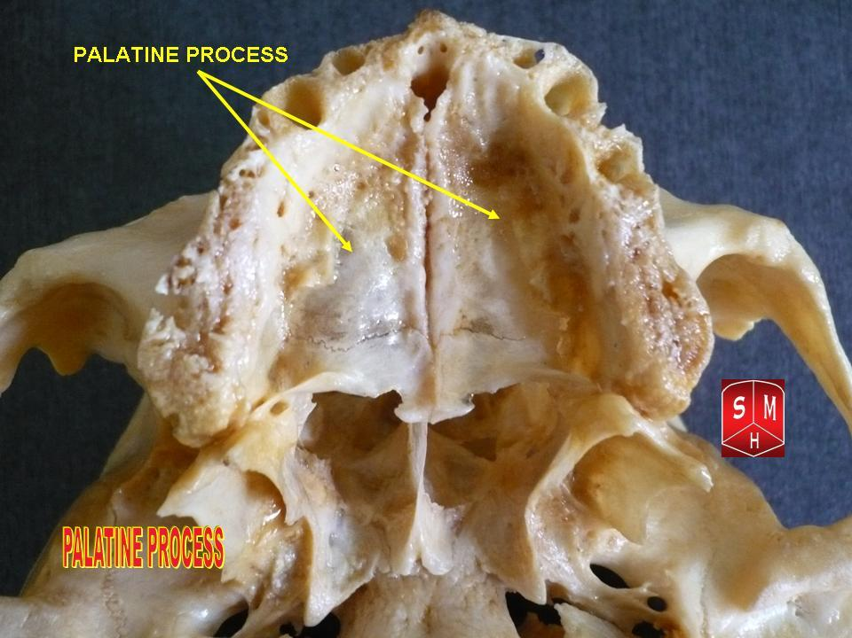
AZ ORRÜREG FELÉPĺTÉSE
MEDIÁLIS FALA:
1. SEPTUM NASI OSSEUM )CSONOTS ORRSÖVÉNY):
lamina perpendicularis ossis ethmoidalis
vomer
spina nasalis anterior et posterior
ala vomeris
arista nasalis - processus palatinus maxilla
crista nasalis -lamina horizontalis ossis palatini
Ossa nasalia
Pars nasalis ossis frontalis
Os ethmoidale
Corpus ossis sphenoidalis
Vomer
Lamina perpendicularis ossis ethmoidalis
Maxilla
Lamina horizontalis ossis palatini
Lamina medialis processi pterygoidei
Condylus occipitalis
Spina nasalis ant.
Spina nasalis post.
Ala vomeris

Slide 9
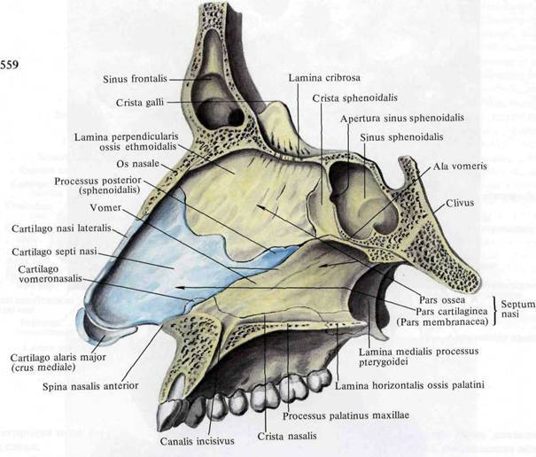
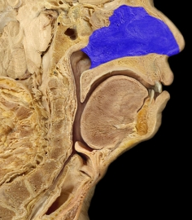
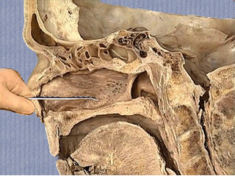
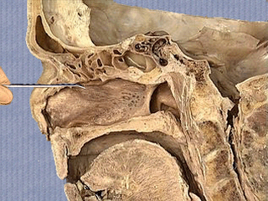
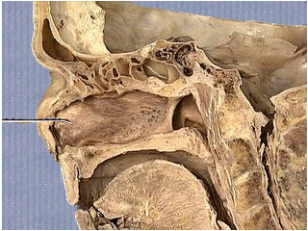
AZ ÖRRÜREG FELÉPĺTÉSE
MEDIÁLIS FALA:
2. SEPTUM NASI CARTILAGINEUM (PORCOS ORRSÖVÉNY)
Vomer
Lamina perpendicularis ossis ethmoidalis
Septum nasi cartilagineum

Slide 10
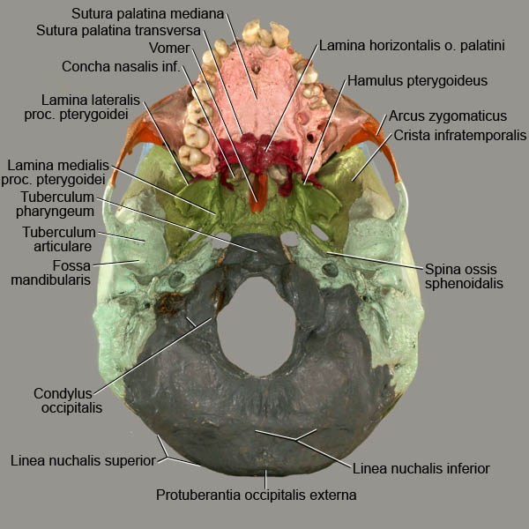
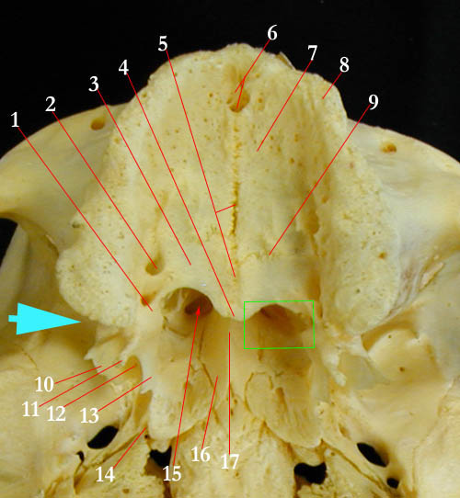
AZ ORRÜREG FELÉPĺTÉSE
ALJA:
PALATUM DURUM OSSEUM:
processus palatinus maxillae
lamina horizontalis ossis palatini
sutura palatina mediana
sutura palatina transversa
foramen incisivum
foramen palatinum majus
foramen palatinum minus
spina nasalis posterior
1.Processus pyramidalis ossis palatini 2.Foramen palatinm maius 3.Lamina horizontalis ossis palatini 4.Spina nasalis posterior 5.Sutura palatina mediana 6.Fossa & Foramen incisivum 7.Processus palatinus maxillae 8.Processus alveolaris maxillae 9.Sutura palatina transversa 10.Lamina lateralis processus pterygoidei
11.Hamulus pterygoideus 12.Fossa pterygoidea 13.Lamina medialis processus pterygoidei 14.Fossa scaphoidea 15.Choana 16.Ala vomeris 17.Vomer

Slide 11
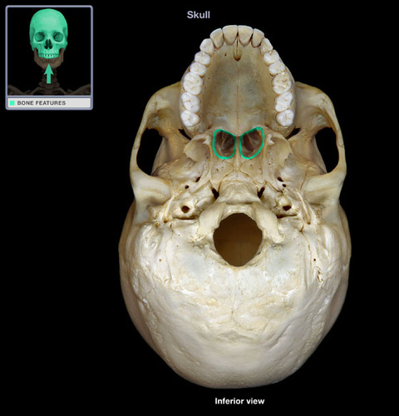
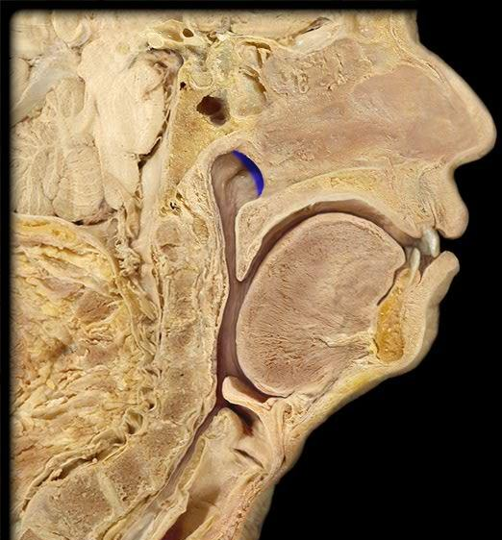
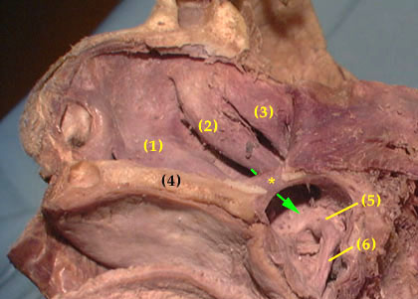
AZ ORRÜREG FELÉPĺTÉSE
Nasopharingx
Septum nasi
KIMENET
CHOANA:
páros
orrüreg és a garat között
felül – corpus ossis sphenoidalis bázisa , ala vomeris
laterálisan – lamina medialis -processus pterygoideus
alul - lamina horizontalis ossis palatini
mediálisan – septum nasi osseum
Palatum durum
Lingua
3. Lamina horizontalis ossis palatini 4. Spina nasalis posterior 13. Lamina medialis processus pterygoidei 14. Fossa scaphoidea 15. Choana 16. Ala vomeris 17. Vomer
1. Concha nasalis inferior 2. Concha nasalis media
3. Concha nasalis superior 4. Palatum durum
5. Torus tubarius 6. M. Salpingophyringeus
* Choana

Slide 12
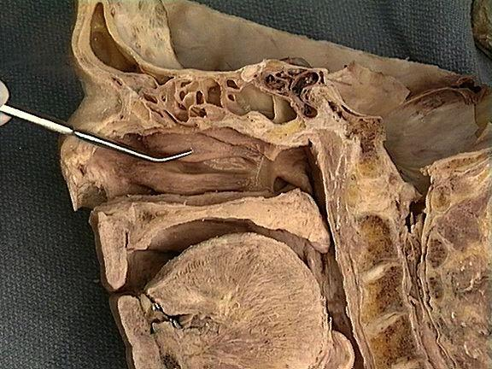
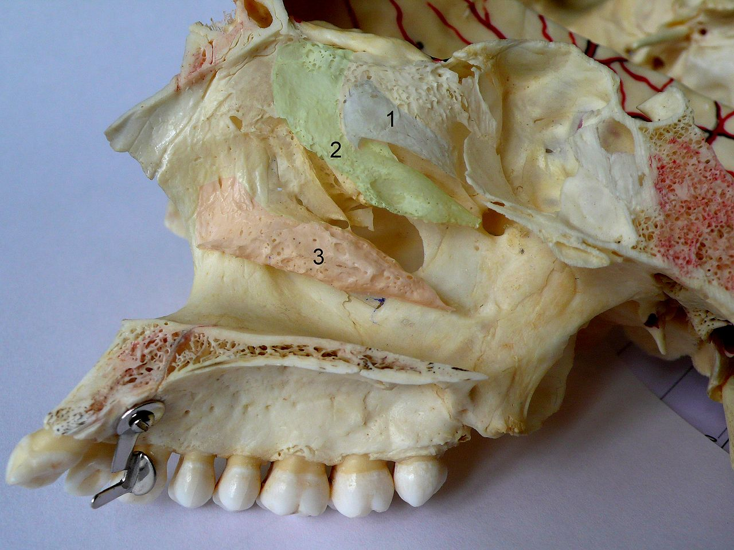
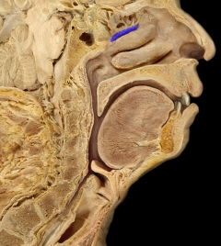
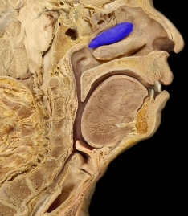
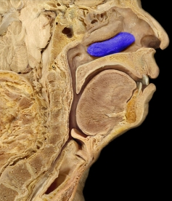
ORRKAGYLÓK (CONCHAE NASALES)
CONCHA NASALIS SUPERIOR
CONCHA NASALIS MEDIA
CONCHA NASALIS INFERIOR
2
1
3
1 felső, 2 középső, 3 alsó orrkagyló
CONCHA NASALIS SUPERIOR
CONCHA NASALIS MEDIA
CONCHA NASALIS INFERIOR

Slide 13
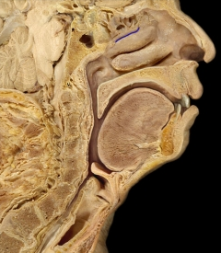
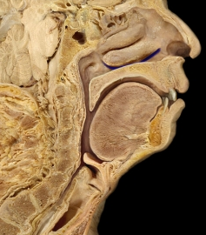
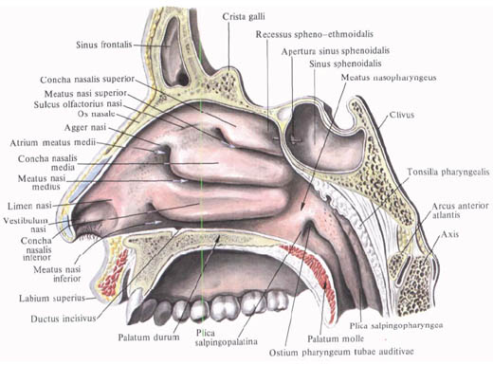
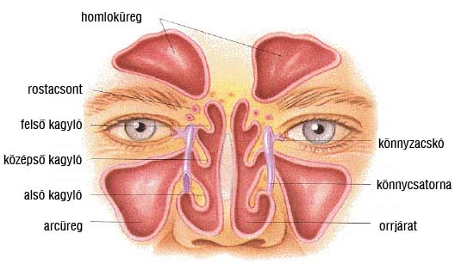
ORRJÁRATOK (MEATUS NASI)
MEATUS NASI SUPERIOR
MEATUS NASI MEDIA
MEATUS NASI INFERIOR
Ductus nasolacrimalis (KÖNNYCSATORNA):
összeköttetése az orbita és az orrüreg között
könnyelvezetése concha nasalis inf. alá
4. MEATUS NASI COMMUNIS (NASOPHYRINGEUS) - CHOANA
MEATUS NASI SUPERIOR
MEATUS NASI MEDIA
MEATUS NASI INFERIOR

Slide 14
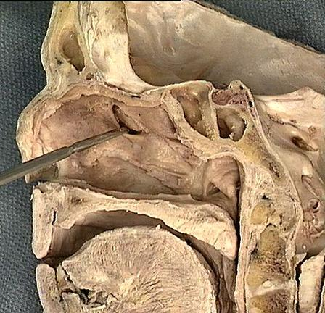
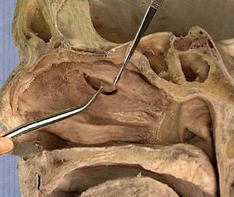
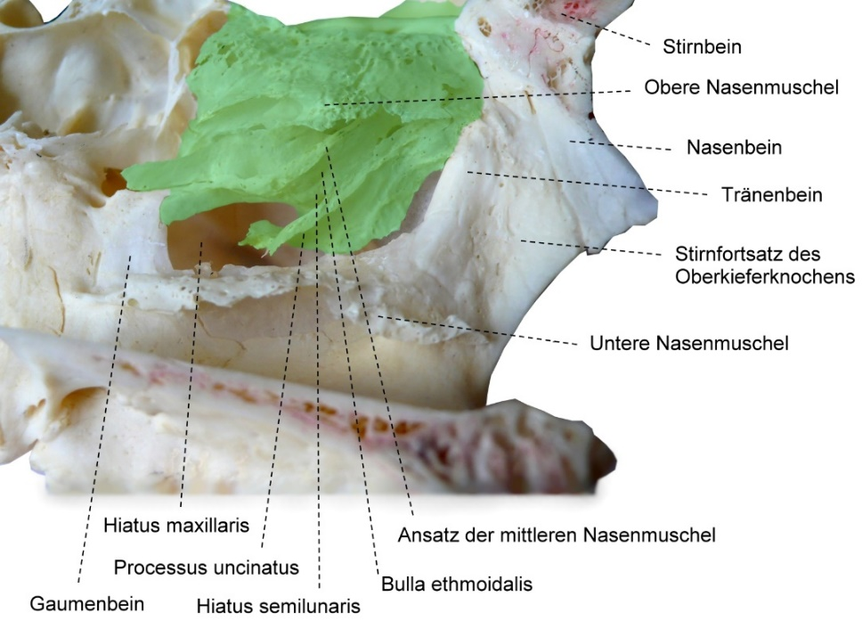
ORRJÁRATOK (MEATUS NASI)
HIATUS SEMILUNARIS:
félhold alakú rés
benne: bulla ethmoidalis (középső rostasejtek) et processus uncinatus ossis ethmoidalis
concha nasalis media alatt
BELEÖMLIK: 1. cellulae ethmoidales anteriores
2. sinus frontalis
3. sinus maxillaris
HIATUS
SEMILUNARIS
BULLA
ETMOIDALIS

Slide 15
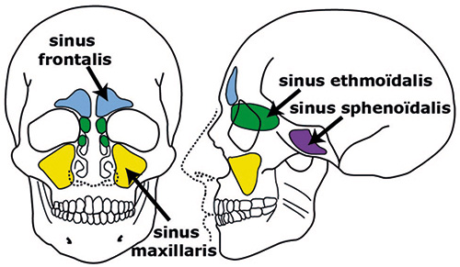
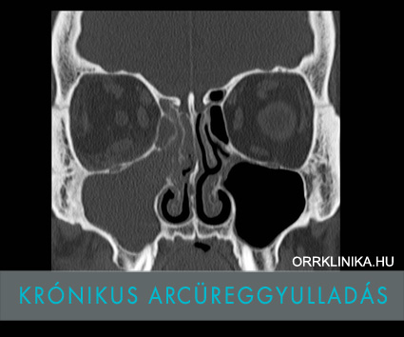
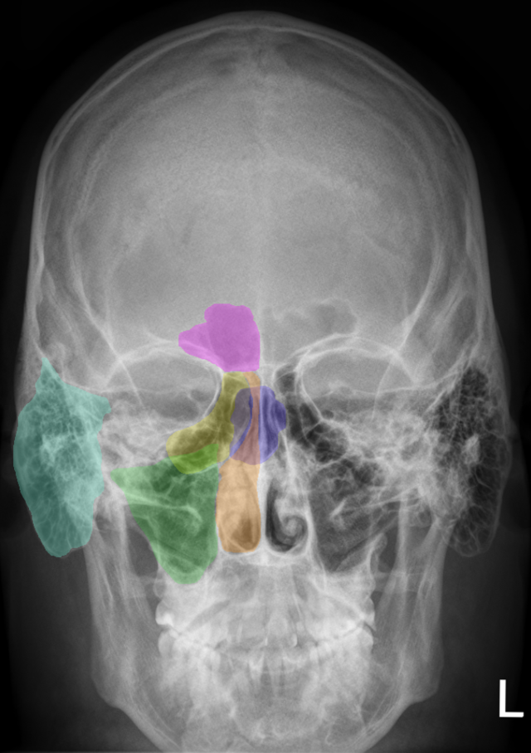
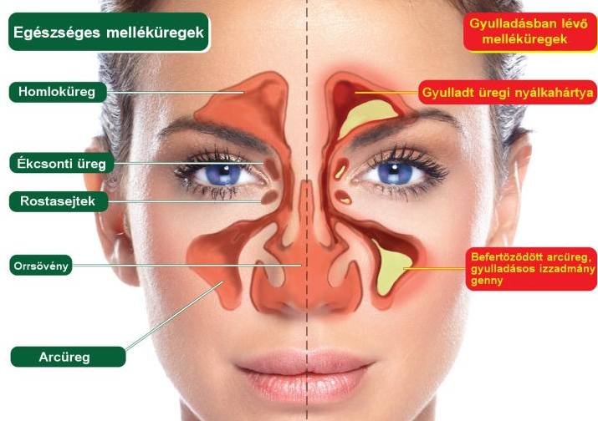
ORRMELLÉKÜREGEK (SINUS PARANASALES)
páros
orrüreggel állnak kapcsolatban
pneumatikus csontok: levegővel telt, nyálkahártyával bélelt
Arcmelléküreg (Sinus maxillaris)
Homloküreg (Sinus frontalis)
Ékcsonti üreg (Sinus sphenoidalis)
Rostasejtek (Cellulae ethmoidales)
GYULLADÁS - SINUSITIS
Cavum nasi: narancssárga
Sinus maxillaris: zöld
Sinus ethmoidales: sárga
Sinus frontalis: lila
Sinus sphenoidalis: kék
Processus mastoideus: almazöld

Slide 16
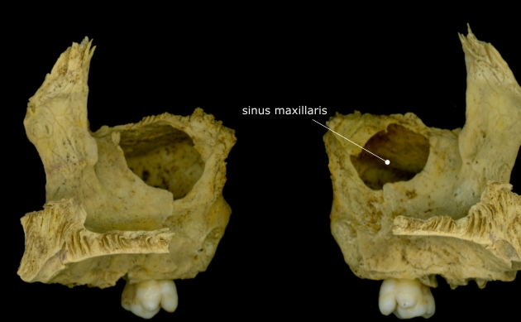
ORRMELLÉKÜREG (SINUS PARANASALES)
SINUS MAXILLARIS (HIGHMORE):
legnagyobb
corpus maxillae-ben
beömlés - hiatus semilunaris – meatus nasi media

Slide 17
ORRMELLÉKÜREGEK (SINUS PARANASALES)
SINUS FRONTALIS:
beömlés: ductus nasofrontalis – meatus nasi media alá
Sinus
frontalis
SINUS FRONTALIS
Ductus nasofrontalis beömlése az infundibulumba
Ductus nasofrontalis

Slide 18
ORRMELLÉKÜREGEK (SINUS PARANASALES)
SINUS SPHENOIDALIS:
corpus ossis sphenoidalisben
Sinus sphenoidalis
Os sphenoidale
1 - Facies orbitalis alae majoris
2 - Ala minor
3 - Fissura orbitalis sup.
4 - Facies maxillaris + foramen rotundum
5 - Sinus sphenoidalis
6 - Crista sphenoidalis
7 - Rostrum sphenoidale
8 - Canalis pterygoideus
9 - Processus pterygoideus

Slide 19
ORRMELLÉKÜREGEK (SINUS PARANASALES)
SINUS ETHMOIDALIES:
HATÁROLJÁK
medialisan– cavum nais
lateralisan – orbita
caudalisan - sinus sphenoidalis
cranialisan – elülső koponyaárok

Slide 20
ORRMELLÉLÜREGEK (SINUS PARANASALES)
I. HÁTSÓ ROSTASEJTEK (CELLULAE ETHMOIDALES POSTERIOR):
sinus sphenoidalis előtt
beömlés: meatus nasi superior
FS: Sinus frontalis
AE: elülső rostasejtek
PE: hátsó rostasejte
Sps: Sinus sphenoidalis

Slide 21
ORRMELLÉKÜREGEK (SINUS PARANASALES)
II. ELÜLSŐ ROSTASEJTEK (CELLULAE ETHMOIDALES ANTERIOR):
elhelyezkedik:
orrgyök
os frontale
maxilla között
beömlése – meatus nasi media alá

Slide 22
ORRMELLÉKÜREGEK (SINUS PARANASALES)
III. KÖZÉPSŐ ROSTASEJTEK (CELLULAE ETHMOIDALES MEDIA):
a legnagyobb rostasejt
BULLA ETHMOIDALIS - hiatus semilunaris hátsó falában
beömlése - hiatus semilunaris – meatus nasi media
HIATUS
SEMILUNARIS
BULLA
ETMOIDALIS

Slide 23
EXTRAPULMONÁLIS LÉGUTAK
PHARYNX (GARAT):
az orr és a szájüreg mögött függőlegesen elhelyezkedő cső
felső végével a koponya alaphoz rögzül
légzőrendszer és az emésztőrendszer részben közös része
belégzett levegő és a lenyelt falat útja a garatban kereszteződik
elülső fala nyitott
hátsó fala izmos

Slide 24
GARAT (PHARYNX)
Elöl - a belé nyíló orr- és szájüreg, ill. a belőle kiinduló gégebemenet miatt garatfal lényegében nincs
ELÜLSŐ RÉSZE:
PARS NASALIS PHARYNGIS (NASOPHARYNX, EPIPHARYNX)
PARS ORALIS PHARYNGIS (OROPHARYNX, MESOPHARYNX)
PARS LARYNGIS PHARYNGIS (LARYNGOPHARYNX, HYPOPHYARYNX)
NASOPHARYNX
OROPHARYNX
LARYNGOPHARINX

Slide 25
PARS NASALIS PHARYNGIS (NASOPHARYNX, EPIPHARYNX)
felső 1/3
choanákon keresztül összeköttetés az orrüreggel
OSTIUM TUBAE AUDITIVAE EUSTACHI:
tuba auditiva (fülkürt) benyílása (EUSTACH - féle fülkürt)
- dobüreggel összeköttetés
- dobüreg szellőzése
TONSILLA TUBARIA
1 - Sinus frontalis,
2 - Fossa hypophysialis,
3 - Sinus sphenoidalis,
4 - Concha sup.,
5 - Concha med.,
6 - Sinus frontalis,
7 - Meatus nasi med.,
8 - Concha inf.,
9 - Vestibulum nasi,
10 - Meatus nasi inf.,
11 - Palatum durum,
12 - Ostium pharyngeum tubae auditivae,
13 - Torus tubarius,
14 - Clivus,
15 - Uvula palatina,
16 - Lingua,
17 - Mandibula,
18 - Epiglottis,
19 - Rima glottidis,
20 - Cavitas laryngis,
21 - Trachea,
22 - Oesophagus
NASOPHARYNX
Ostium
tubae
auditivae
Bartolomeo Eustachi

Slide 26
PARS NASALIS PHARYNGIS (NASOPHARYNX, EPIPHARYNX)
FORNIX PHARYNGIS (TETŐ):
tonsilla pharyngea (GARATMANDULA)
Tonsilla
pharyngea

Slide 27
PARS NASALIS PHARYNGIS (NASOPHARYNGX, EPIPHARYNGX)
GYULLDÁS:
TONSILLA TUBÁRIA MEGNAGYOBBODÁSA:
ostium tubae auditivae elzásródása
dobüreg szellőzése károsodik
KÖZÉPFÜL GYULLDÁSA (Otitis media)
dobhártya

Slide 28
PARS ORALIS PHARYNGIS (OROPHARYNX, MESOPHARYNX)
középső 1/3
szájüreggel kapcsolat
légutak és az emésztőrendszer kereszteződése
nyeléskor a lágyszájpad (palatum molle) elzárja a falat útját az orrüreg felé
nyelvgyök
ORO-
PHARYNX
Palatum molle
1 - Palatum molle,
2 - Uvula palatina,
3 - Arcus palatopharyngeus,
4 - Sinus tonsilaris,
5 - Papillae vallatae,
6 - Arcus palatoglossus,
7 - Papillae fungiformes,
8 - Papillae foliatae,
9 - Papillae filiformes,
10 - Plica sublingualis
OROPHARYNX

Slide 29
PARS LARYNGIS PHARYNGIS (LARYNGOPHARYNGX, HYPOPHYARYNGX)
alsó 1/3
epiglottis (gégefedő) magasságában
garat bejárata (larynx) tartozik ide
LARYNGO-
PHARYNX
LARYNGOPHARINX

Slide 30
EXTRAPULMONÁLIS LÉGUTAK
GARAT (PHARYNX):
HYPOPHARYNX (PARS LARINGIS PHARYNGIS, LARYNGOPHARYNX):
aditus laryngis (GÉGEBEMENET) tartozik ide:
ADITUS LARYNGIS:
epiglottis - elöl
plicae aryepiglotticae – oldalt
incisura interarythenoidea – középen
recessus piriformis (étel, folyadék továbbitása a nyelőső felé)
Epiglottis
laryngopharynx
ADITUS
LARYNGIS
Incisura interarythenoidea
Aditus laryngis
Plica aryepiglottica
Recessus piriformis

Slide 31
EXTRAPULMONÁLIS LÉGUTAK
LARYNGX (GÉGE):
gégeporcok
gégeizmok
szalagok, membrán
a légcső (trachea) és nyelőcső (oesophagus) elválasztása
4a epiglottis
4 cartilago thyroidea
2 trachea

Slide 32
EXTRAPULMONÁLIS LÉGUTAK
GÉGE (LARYNX):
VÁZA:
B. ELASZTIKUS PORC:
EPIGLOTTIS
CARTILAGINIS CORNICULATAE et CUNEIFORMES (TRICIEA)
Epiglottis

Slide 33
EXTRAPULMONALE ATEMWEGE
GÉGE (LARYNX):
VÁZA:
A. HYALIN PORC:
CARTILAGO THYROIDEA (pajzsporc)
CARTILAGO CRICOIDEA (gyűrűporc)
CARTILAGO ARYTHENOIDEA (kannaporc)
Cartilago thyroidea
Adam’s Apfel
Cartilago cricoidea
Cartilago arythenoidea

Slide 34
EXTRAPULMONÁLIS LÉGUTAK
GÉGE (LARYNX):
ARTICULATIO CRICOARYTHENOIDEA:
csukló ízület
hangszalag feszítése – hangmagasság beállítása

Slide 35
EXTRAPULMONÁLIS LÉGUTAK
LARYNX (GÉGE):
BELSŐ RÉSZÉN HÁROM TÉRSÉG:
SUPRAGLOTTIS - Vestibulum laryngis
GLOTTIS - Ventriculus laryngis
SUBGLOTTIS - Cavitas infraglottica
1 os hyoideum
2 epiglottis
3 plica vestibularis
4 plica vocalis
5 musculus ventricularis
6 ventriculus laryngis
7 musculus vocalis
10 cavum infraglotticum
11 cartilago tracheale

Slide 36
EXTRAPULMONÁLIS LÉGUTAK
LARYNX (GÉGE):
SUPRAGLOTTIS (VESTIBULUM LARYNGIS):
felső térség
aditus laryngis és a plicae vestibulares (álhangszalag) között
vestibulum
Aditus laryngis
Plica vestibularis

Slide 37
EXTRAPULMONÁLIS LÉGUTAK
LARYNX (GÉGE):
VENTRICULUS LARYNGIS
középső térség
plica vestibularis et plica vocalis (hangszalag) között
Plica vestibularis
Plica vocalis
Ventriculus laryngis
Lig. vocale

Slide 38
EXTRAPULMONÁLIS LÉGUTAK
LARYNX (GÉGE)
HANGRÉS (RIMA GLOTTIDIS)
plicae vocalesek közötti térség
RÉSZEI:
1. Pars intermembranacea:
plica vocalesek között
beszédnél nyitva van
2. Pars intercartilaginea:
kannaporcok processus vocalesei között
beszédnél zárva marad
Lig. vocale

Slide 39
EXTRAPULMONÁLIS LÉGUTAK
LARYNX (GÉGE):
SUBGLOTTIS (CAVITAS INFRAGLOTTICA):
alsó térség
hangszalagok alatt
gyűrűporc alsó széle alatt a légcsőbe (trachea) folytatódik
Larynx
Larynx
subglottis
Cavitas
subglottica
Trachea
Trachea

Slide 40
EXTRAPULMONÁLIS LÉGUTAK
GÉGEIZMOK:
1. Musculus cricothyroideus ("Antikus"): hangszalag feszítése – hang magassság beállítása
2. Musculus cricoarytaenoideus posterior ("Postikus"):
egyetlen hangrésnyitó izom
HANGRÉSZÁRÓK:
3. Musculus cricoarytaenoideus lateralis
4. Musculus arytaenoideus transversus
5. Musculus arytaenoideus obliquus
6. Musculus thyroarytaenoideus

Slide 41
GÉGEIZMOK
M. cricothyroideus
M. arythenoideus transversus
M. cricoarytenoideus posterior
M. arythenoideus obliguus

Slide 42
GÉGEIZMOK

Slide 43
BESZÉDKÉPZÉS
emberi hangképzés a gége kannaporcán található hangszalagok rezgésének köszönhető, rezgés közben keletkeznek a zöngés hangok
a hangrésen keresztül jut be a belégzés során e levegő a légcsőbe, tüdőbe
beszéd közben a hangszalagok lezárják a hangrést
hangszalagokat a tüdőből kiáramló levegő rezegteti meg. A hangszalagok lezárják a kiáramló levegő útját, mely feltorlódva széttolja hangszalagokat, az így keletkező hangrésen a levegő kiáramlik. A nyomás csökkenésével a hangszalagok ismét lezárnak - így periódikusan feltorlódik, magas nyomásúvá válik a levegő, majd csökken a nyomása. Ennek a periódusnak az ideje adja meg a hang frekvenciáját
hang magassága a hangszalagok hosszától és feszülésének mértékétől függ - minél rövidebbek a hangszalagok, és minél jobban feszülnek, annál magasabb a hang - ezt a kannaporchoz kapcsolódó vázizmok állítják be
a hangerőt a kiáramló levegő mennyisége határozza meg
a hangszínt a rezonátor üregek (orr-, homlok-, ékcsonti-, arc-), és a hangképző szervek (ajkak, nyelv, fogak, pofák) alakítják ki

Slide 44
EXTRAPULMONÁLIS LÉGUTAK
pajzsmirigy és mellékpajzsmirigy műtéteknél a nervus laryngeus recurrens sérül
nervus laryngeus recurrens (nervus vagus ág) – beidegzi a gégeizmokat
idegkárosodása – hangrés nyitása- zárása sérül - hangszalagbénulás

Slide 45
EXTRAPULMONÁLIS LÉGUTAK
LÉGCSŐ (TRACHEA):
10-12 cm
cartilago cricoidea mgasságában kezdődik
oszlása - bifurcatio tracheae
FELÉPíTÉSE:
15-20 C – alakú hialinporc (cartilago trachealis)
porcokat szalag (ligamenta anularia) kapcsolja össze
PORC ÉS SZALAG FELADATA:
a trachea falának erősítése, mereven tartása
légzéskor megakadályozzák a légcső záródását
Ligg.
annularia
Paries
membranaceus
C- alakú porcok

Slide 46
EXTRAPULMONÁLIS LÉGUTAK
LÉGCSŐ (TRACHEA):
hátsó fala - Paries membranaceus:
porcmentes
kötőszövetes lemez
m. trachealis - simaizom
Paries
membrana-
eus
Paries
membrana-
ceus

Slide 47
EXTRAPULMONÁLIS LÁGUTAK
BIFURCATIO TRACHEAE:
trachea oszlása
carina tracheae
bronchus principalis dexter et sinister
Carina
Bronchus proncipalis dext.
Bronchus principalis sin.

Slide 48
EXTRAPULMONÁLIS LÉGUTAK
JOBB BRONCHUS PINCIPALIS:
tágabb
rövidebb
meredekebb lefutású
légúti idegentest
Bronchus proncipalis dext.
Bronchus principalis sin.

Slide 49
INTRAPULMONÁLIS LÉGUTAK
LOBI PULMONALES (TÜDŐ LEBENYEK)
JOBB OLDALI TÜDŐ:
Lobus superior
Lobus medius
Lobus inferior
BAL OLDALI TÜDŐ:
Lobus superior
Lobus inferior

Slide 50
TÜDŐ (PULMO)
pulmo
pulmo
heart
diaphragm
fissura obliqua
fissura horisontalis

Slide 51
LUNG (PULMO)
APEX PULMONIS
BASIS PULMONIS
HILUM PULMONIS:
A: RADIX PULMONIS (tüdőgyökér):
a. pulmonaris
2 véna pulmonaris
bronchus principlais

Slide 52
LUNG (PULMO)
TÜDŐ FELSZÍNEI:
1. costalis
2. mediastinalis:
hilum pulmonis
Impressio cardiaca
incisura cardiaca – bal tüdő
impressio oesophageales – jobb tüdő
impressio aortae - aorta descendens, bal tüdő
3. diaphragmaticus – basis pulmonis

Slide 53
INTRAPULMONÁLIS LÉGUTAK
BRONCHUSFA:
a trachea és az alveolusok (tüdőléghólyag) között 21-23 oszlás
http://www.deri-aeroszol.eu

Slide 54
INTRAPULMONÁLIS LÉGUTAK
SEGMENTA BRONCHOPULMONALIA (TÜDŐSZEGMENTUM):
sebészileg a legkisebb eltávolítható tüdőrész
pyramis alakú
RÉSZEI:
centrálisan futó bronchus (SEGMENTBRONCHUS)
bronchust kísérő artéria (SEGMENTARTERIA) (A. pulonalis ága)
vénák kötőszöveti sövényben haladnak
BRONCHOPULMONÁLIS SEGMENTUM
Jobb tüdőfél
Bal tüdőfél

Slide 55
INTRAPULMONÁLIS LÉGUTAK
FUNKCIONÁLISAN:
I.VEZETŐ ZÓNA:
légcsőből vezeti a levegőt a hörgőcskék felé
hialin porc
erek kísérik
II. GÁZCSERE ZÓNA:
legkisebb légutak
légcsere

Slide 56
TÜDŐLÉGHÓLYAGOK (ALVEOLUS)
Alveolus
gázcsere helye
átmérő: 0.15 – 0,5 mm
a két tüdő félben számuk összesen 300 Millió
poligonális, levegővel telt
SEPTUM INTERALVEOLARE választja el – kapillárisokban gazdag (a. pulmonalis kapillarizálódik)
felületnövelés - 120 - 140m2
1. Alveolenraum; Pfeilen: Alveolarseptums; Pfeilpunkt; Alveolarmakrophage
Toluidinbalu
M. Alveolarmakrophage; Er. Erythrozyt; P1. Pneumozyt Typ 1 oder ein Endothelzelle; P2. Pneumozyten Typ 2.

Slide 57
AZ ALVEOLUSOK FELÉPĺTÉSE
alveoláris hám
KÉT SEJT TĺPUS:
I. TĺPUSÚ PNEUMOCYTA
II. TĺPUSÚ PNEUMOCYTA
sejtek között tight - junction

Slide 58
ALVEOLUSOK FELÉPĺTÉSE
I. TĺPUSÚ PNEUMOCYTA:
lapos sejtek
50 – 150nm
alveolus falát képezik
basal membran

Slide 59
ALVEOLUSOK FELÉPĺTÉSE
II. TĺPUSÚ PNEUMOCYTA:
köb alakú
fészkeket alkotnak
SURFACTANT TERMELÉSE

Slide 60
ALVEOLUSOK FELÉPĺTÉSE
SURFACTANT:
II. típusú Pneumocyta termeli
phospholipidfilmet képez az alveolusok felszínén
felületi feszültség csökkentése – alveolusok nyitva tartása légzéskor

Slide 61
LEVEGŐ – VÉR GÁT
gázcsere
RÉSZEI:
kapilláris endothel
kapilláris lamina basalis
alveolus lamina basalisa
alveoláris epithel
1. | Alveolarmakrophag
2. | Erythrozyten
3. | Pneumozyt I
4. | gemeinsame BM
5. | Endothelzelle
1. | Pneumozyt II
2. | BM des Alveolarepithels
3. | Endothelzelle
4. | Pneumozyt I
5. | gemeinsame BM
6. | BM der Endothelzelle
7. | Sacculus alveolaris
8. | Schicht aus Phsopholipiden
9. | wässeriger Flüssigkeitsfilm

Slide 62
MUKOCILIÁRIS CLEARENCE
respirációs hám – kinociliumok – csapkodó mozgás – por egyéb partikulumok kisöprése
kehelysejt – mucin termelése – partikulumok megkötése

Slide 63
ALVEOLÁRIS MAKROFÁG
csontvelő eredetű, a mononuclearis phagocyta rendszerbe sorolt sejtek
mozgékonyak; behatolva az alveolusok üregébe, ott belégzett igen finom por- és koromszemcséket phagocytálnak
bronchusrendszer ciliaris nyálkaáramlásával bekerülnek a garatba, vagy bevándorolnak a tüdő lebenykék kötőszöveti sövényeibe, ahol lerakódnak

Slide 64
HISTIOCYTÁK
Tüdő felszínén: - histiocyták - fagocitózis – tüdő felszíne szürke

Slide 65
TÜDŐ ÉRÉSE
34 - héten a surfactant mennyisége megemelkedik
a surfactant egy része bekerül az amnionfolyadékba- az ott lévő makropfágok aktiválódnak- elhagyják az amnion üreget – bevándorolnak a méhbe – ott INTERLEUKIN - 1β termelést indukálnak
Interleukin - 1β előmozdítja a PROSTAGLANDINOK termelődését
prostaglandinok fokozzák a méh összehúzódását – szüléshez vezet

Slide 66
TÜDŐ ÉRÉSE
MAGZATI PERIÓDUSBAN:
magzat légző mozgásai születés előtt kezdődnek – magzatvizet nyel a magzat
mozgások serkentik a tüdő fejlődését
légző izmok erősítése
SZÜLETÉSKOR:
folyadék az alveolusokból felszívódik
surfactant bevonatot képez
ELSŐ LÉGVÉTEL:
tüdő megtelik levegővel
a tüdő kitölti a pleura üreget
SZÜLETÉS UTÁN:
az első 10 életévig új alveolusok alakulnak ki
56 to 60 Day Human Embryo
Brad Smith Magnetic Resonance Imaging (MRI)
with segmentation of the heart and lungs
https://hu.pinterest.com

Slide 67
MAGZATI TÜDŐ SZÖVETTANI KÉPE
MAGZATI TÜDŐ ÉRETT TÜDŐ
http://www.histo.neuroanatomie.uni-freiburg.de,
https://www.kgu.de
Fetale Lunge, Mensch, HE, 4x
Lunge (reife Lunge), elastische Fasern, Resorcin-Fuchsin,

Slide 68
RESPIRATORIKUS DISTRES SYNDROMA (RDS)
1959 fedezte fel Mary Ellen Avery az okát
mesterséges surfactant előállítása – 1970-es években Tetsuro Fujiwara (Japán) és Bengt Robertson (Svédország)
SURFACTANT TERMELÉS HIÁNYA – TÜDŐ ÉRETLEN
koraszülötteknél
primér alveolusok kollapszusa
Tetsuro Fujiwara
Mary Ellen Avery
Bengt Robertson

Slide 69
MELLHÁRTYA (PLEURA)
FALI LEMEZ (PLEURA PARIETALIS)
2. VISCERALIS LEMEZ (PLEURA VISCERALIS) 3. CAVUM PLEURAE
4. LIQUOR PLEURAE
Pleura visceralis, Pleura parietalis
Pleura parietalis
Pleura visceralis

Slide 70
PLEURA BETEGSÉGEI
PLEURITIS – mellhártyagyulladás
PLEURAEMPYEMA - gennygyülem
PNEUMOTHORAX – légmell
DAGANAT
Fibrinosus pleuritis
Pneumothorax
https://www.med-ed.virginia.edu
http://www.forensicpathologyonline.com/content/fibrinous-pleuritis
Pleura-
empyema
tüdőcarcinoma
http://www.thoraxklinik-heidelberg.de
http://www.humpath.com
http://regi.netambulancia.hu/

Slide 71
KÖSZÖNÖM A FIGYELMET!
https://www.quora.com/Why-are-forests-called-lungs-of-the-earth
The equatorial rain forest or commonly know as Amazon rain forest functions as a giant air machine that absorbs a large amount of carbon dioxide, and produces oxygen. That is why it is often called the "Lungs of the Earth."

Slide 72
BIBLIOGRAPHY
Johannes W. Rohen: Topographische Anatomie, 10. Auflage, Schattauer Verlag
Schiebler – Schmidt: Anatomie, 5. Auflage, Springer Lehrbuch
http://e-learning.studmed.unibe.ch/
http://www.atlascloveka.upol.cz/
https://dent1aydinanatomilab.wordpress.com
http://www.meduniwien.ac.at/
https://www.anatomiedesmenschen.uni-koeln.de
https://academic.amc.edu
http://www.med.umich.edu
http://ent4students.blogspot.hu/

Slide 73
BIBLIOGRAPHIE
Renate Lüllmann – Rauch: Histologie Taschenlehrbuch, dritte Auflage, Thieme - Verlag, Stuttgart
Thomas W. Saddler: Embryologie,
http://e-learning.studmed.unibe.ch
https://www.mh-hannover.de
http://www.unifr.ch/anatomy/elearning/de
https://www.askjpc.org
http://studydroid.com
https://www.kgu.de
http://www.meddean.luc.edu
https://academic.amc.edu

Slide 74
BIBLIOGRAPHIE
http://www.mikroskopie-forum.de
http://www.histology-world.com
http://www.anatomie.net
https://chirurgenmanual.charite.de/
https://accanatandphys.wikispaces.com
http://www.histonet2000.de
https://en.wikipedia.org/wiki/Olfactory_nerve#/media/File:Olfactorynerve2.jpg

